Slide 1
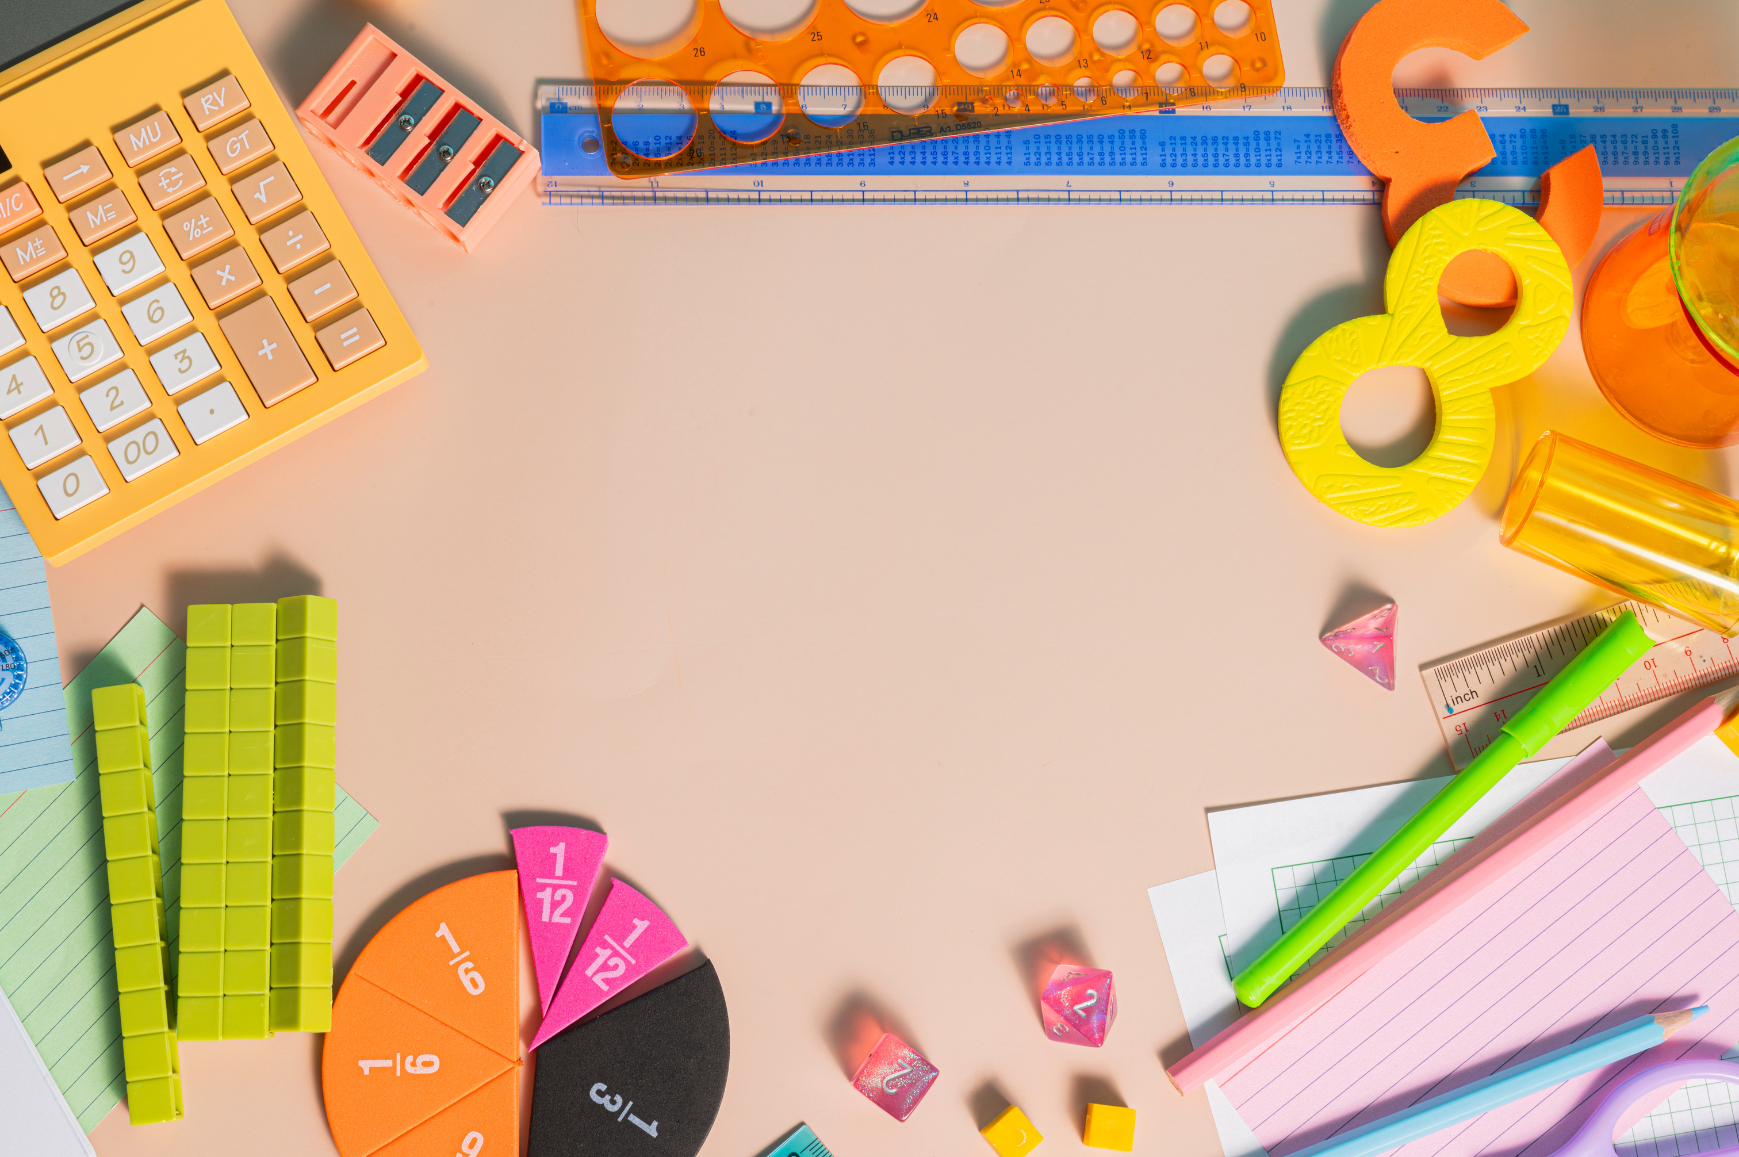
Nhận biết phân biệt
Màu đen – Màu trắng

Slide 2
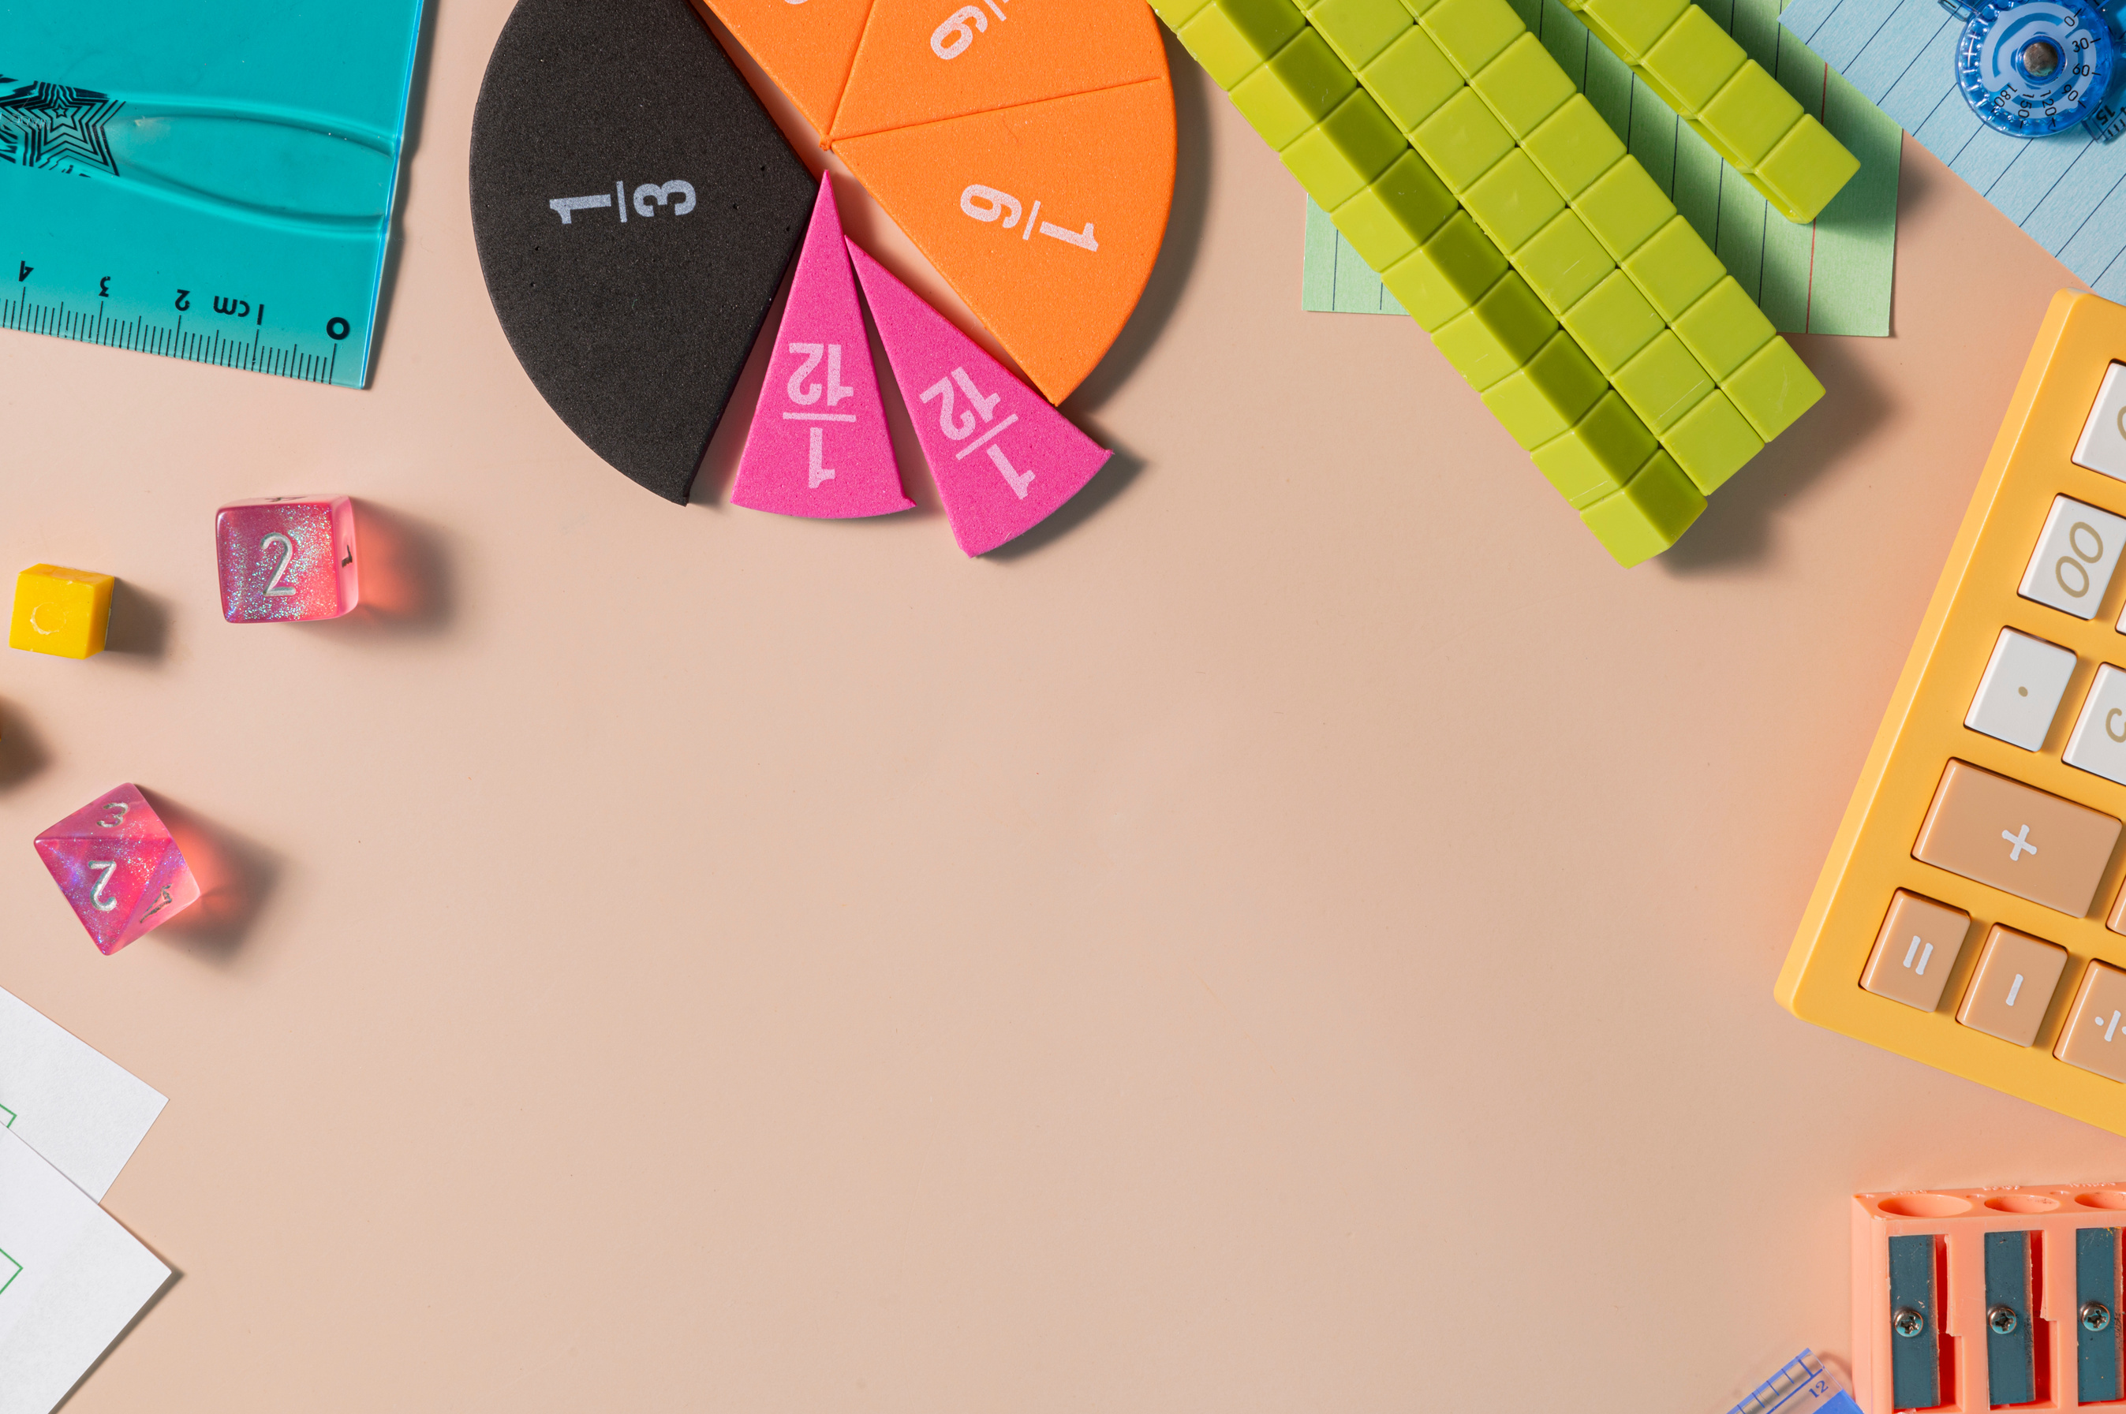
So sánh
màu đen – màu trắng

Slide 3
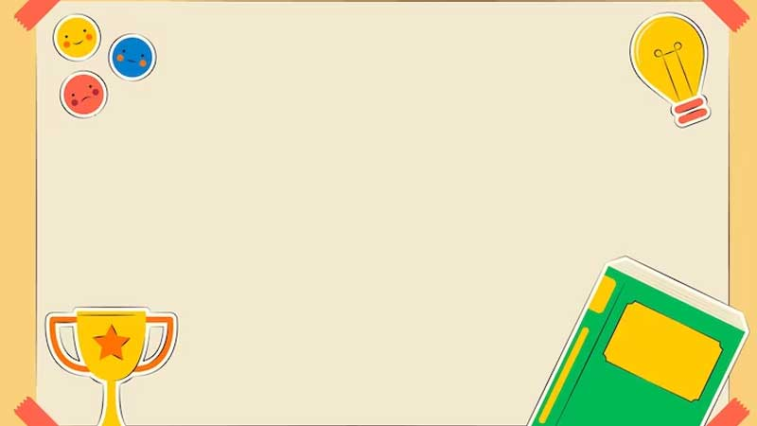
Bìa giấy màu đen
Bìa giấy màu trắng

Slide 4
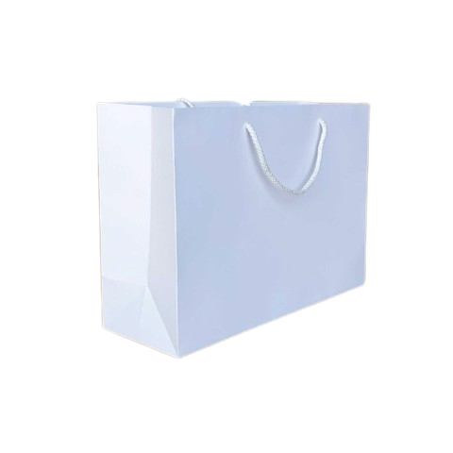
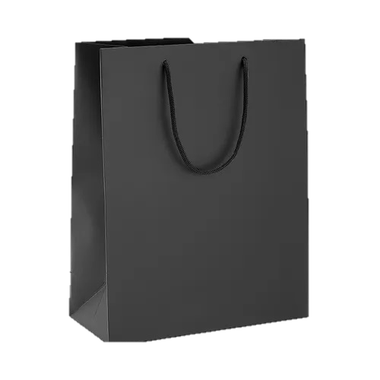
Các con hãy chọn giấy màu đen và màu trắng và để vào đúng túi đựng sao cho túi màu giấy và túi cùng màu với nhau

Slide 5
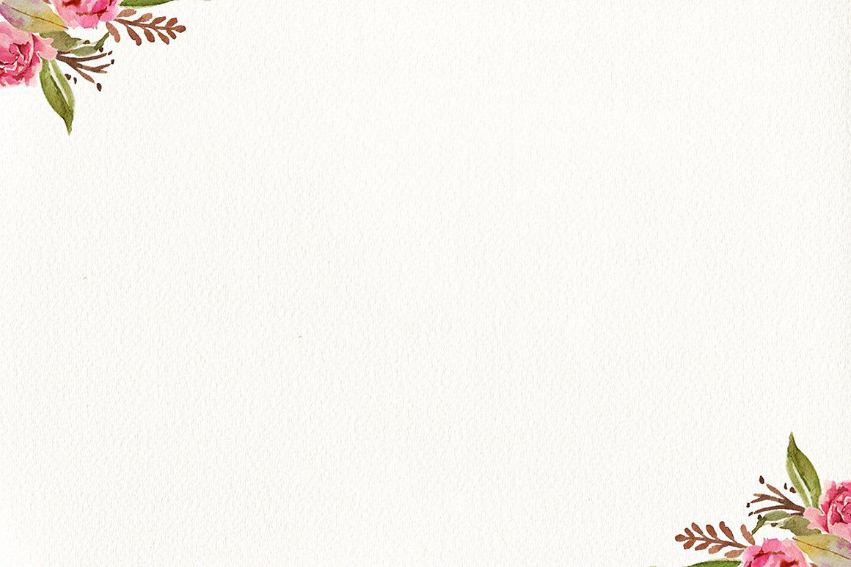
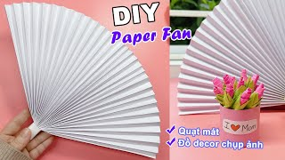
* Trò chơi: Gấp quạt
- Giáo dục trẻ khi học khi làm đồ chơi xong chúng mình phải cất gọn gàng, sắp xếp và cất đồ dùng đồ chơi gọn gàng..

Slide 6

Chúc các bạn những giờ học thật vui!

